Slide 1

Q-ENEM: Banco de Questões
@NickDCA • @kellymineiroc • @henriqueanjos12

Slide 2

Módulo Projeto
Agenda
Equipe
Principais telas
Hands-on (uso)

Slide 3
Módulo Projeto
Requisitos
Cadastro de Alunos e Professores
Cadastro de Questões e Materiais
Certificação de Questões e Materiais
Alunos podem gerar provas e resolver questões com base em seus assuntos de interesse
Busca de questões por categorias
Mostrar questões e materiais mais acessados

Slide 4
Equipe

Slide 5





Slide 6
Principais telas

Slide 7
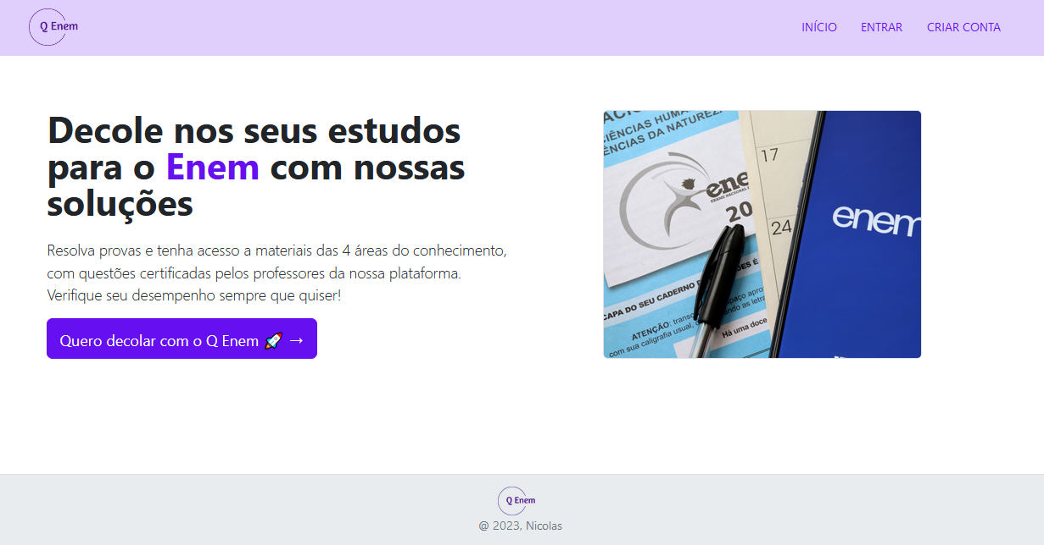

Slide 8
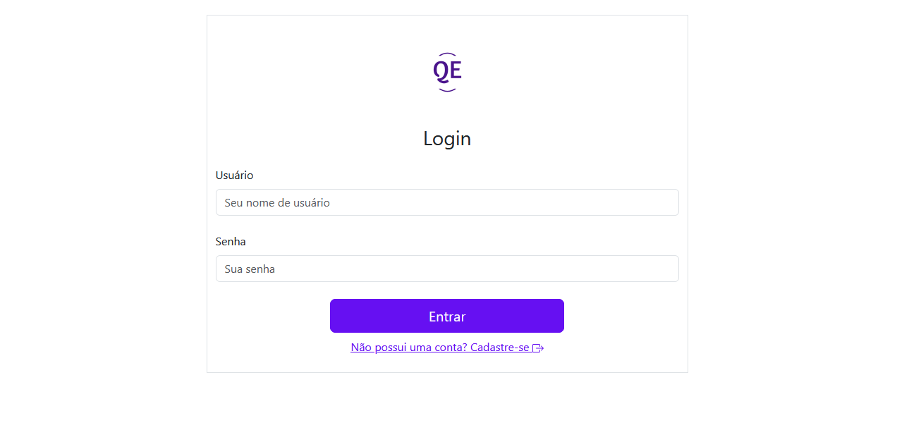

Slide 9
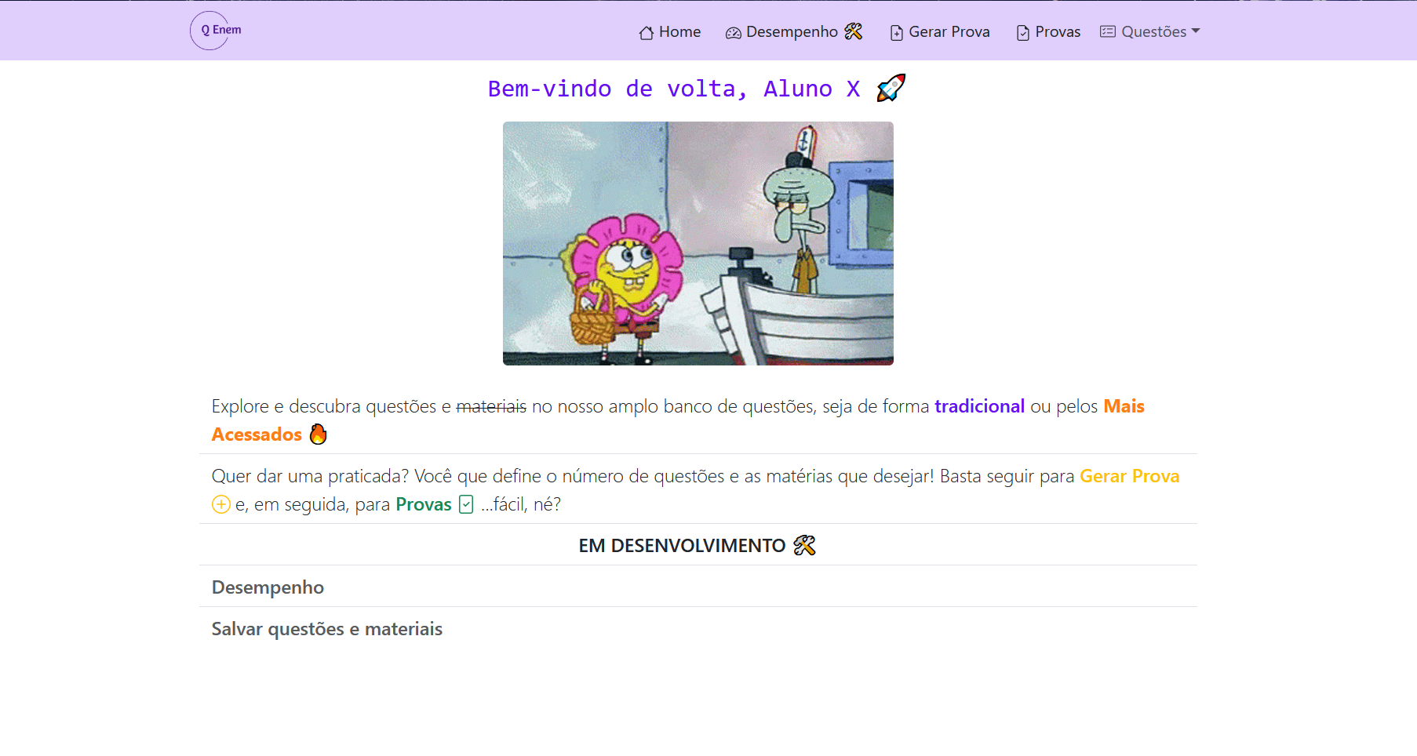

Slide 10
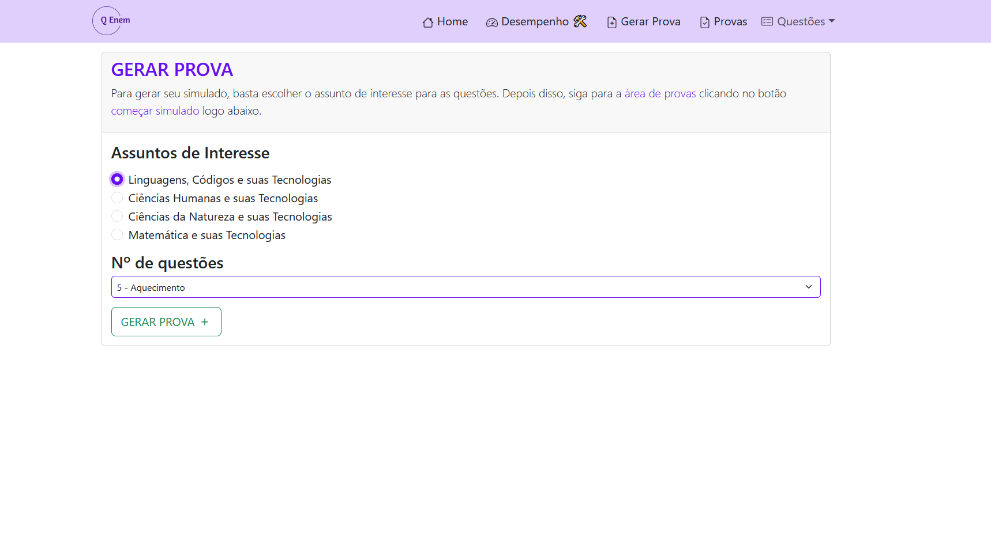

Slide 11
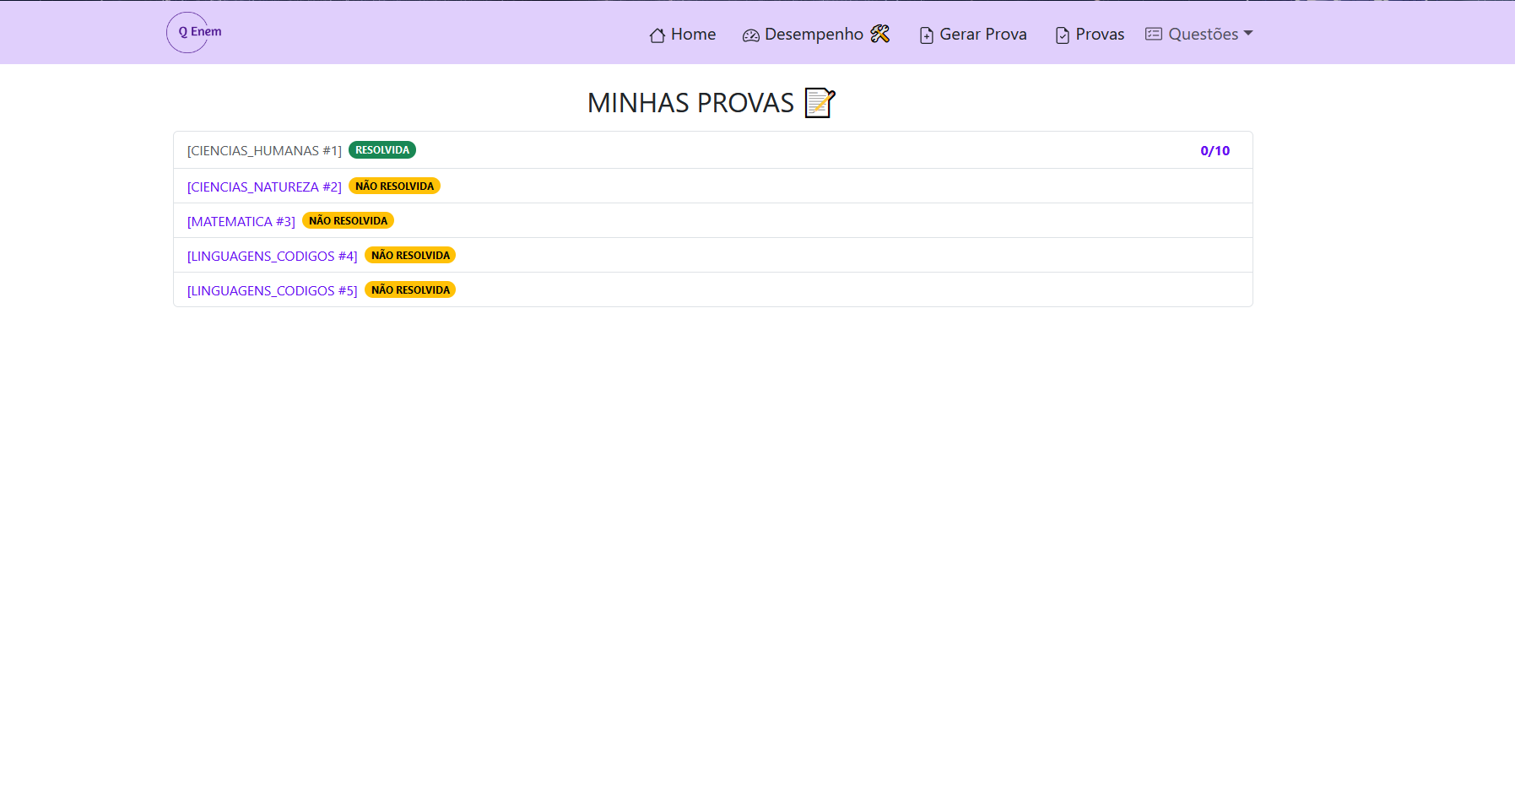

Slide 12
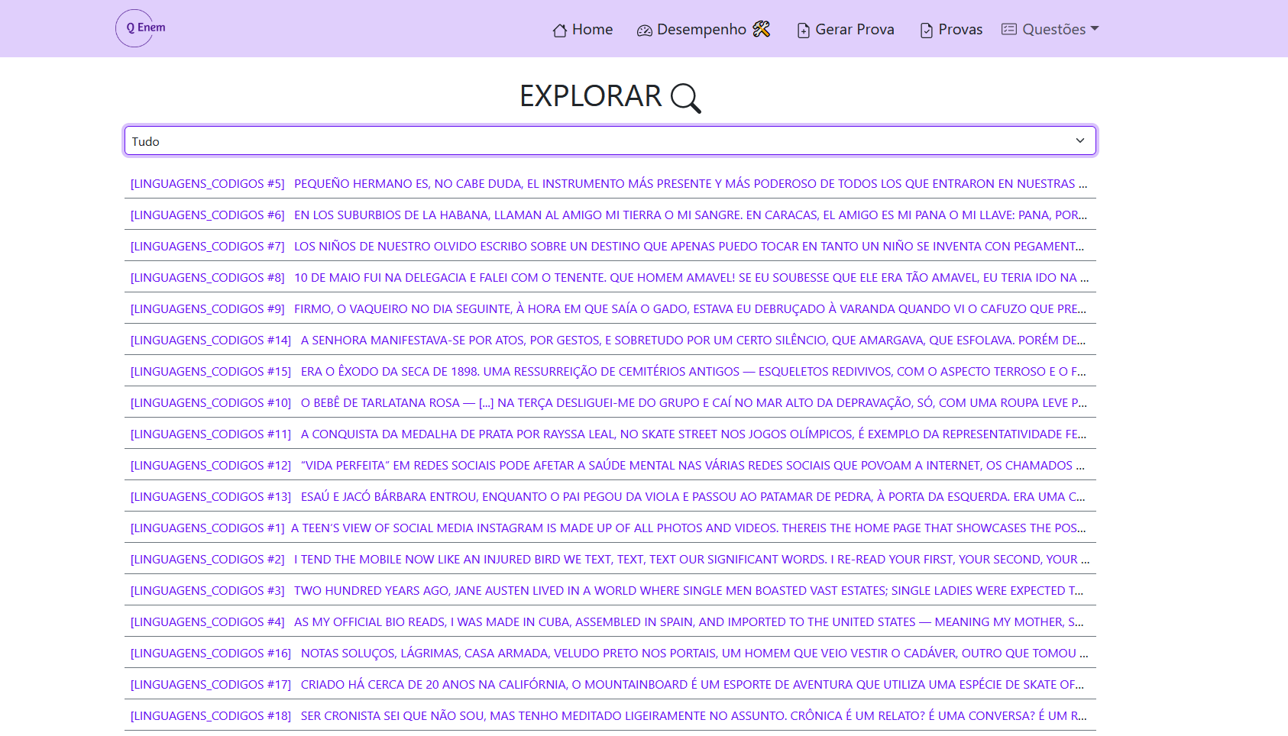

Slide 13
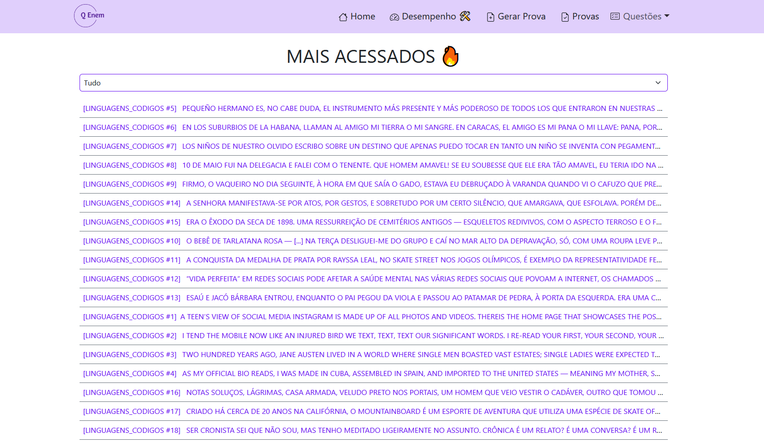

Slide 14
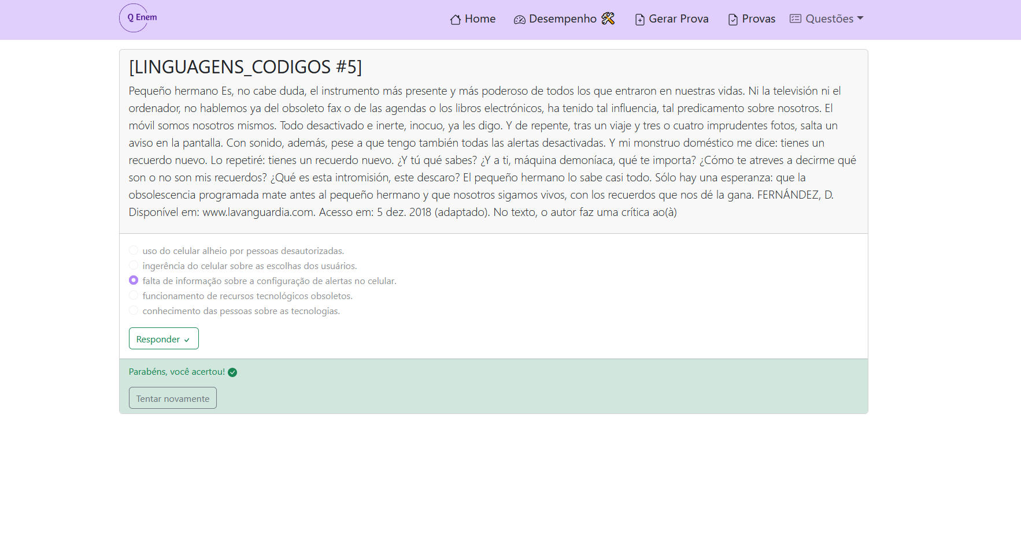

Slide 15
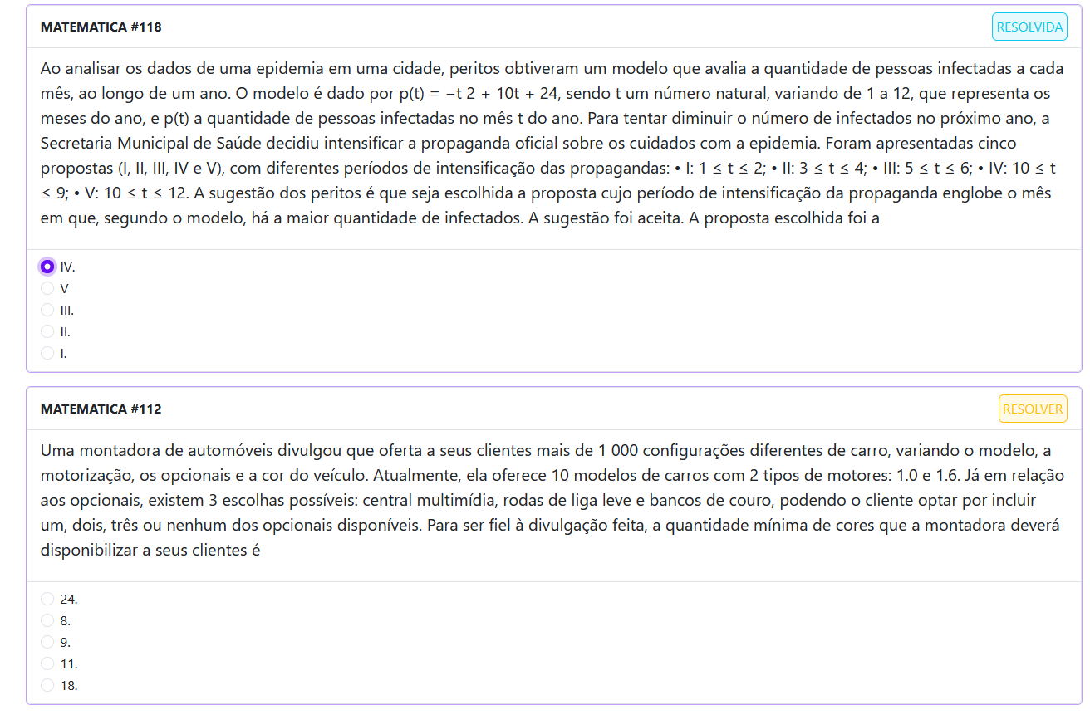

Slide 16
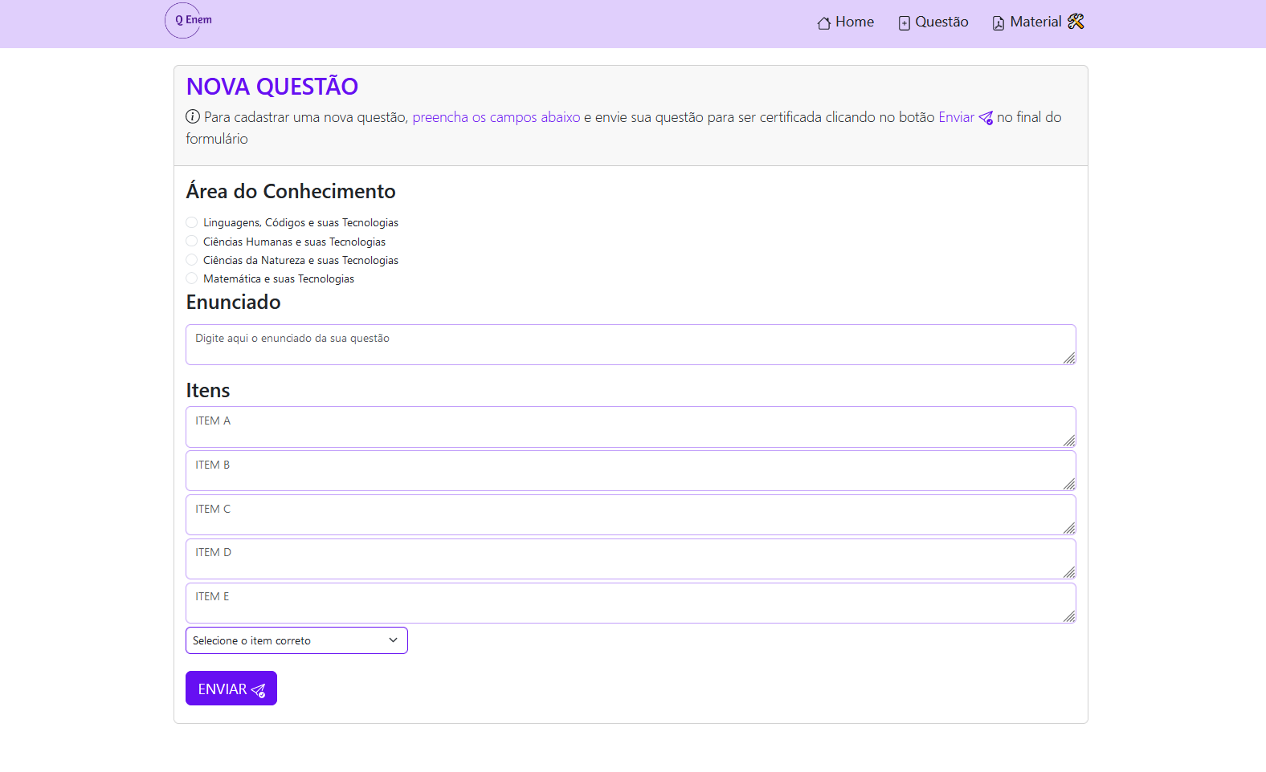

Slide 17
Hands-on

Slide 18
Obrigado
Equipe:
Nicolas David
Kelly Mineiro
Luiz Henrique

